Slide 1
Szkoła Promująca Zdrowie w ZESPOLE SZKÓŁ EKONOMICZNYCH w okresie przygotowawczym
Praca szkoły w okresie
od 27.03.2013r. do 28.03.2014r

Slide 2
Problemy priorytetowe wynikające z diagnozy
Złe nawyki żywieniowe
Mała aktywność ruchowa wśród uczniów
Zwolnienia lekarskie z ćwiczeń na wychowaniu fizycznym
Niska wiedza i świadomość na temat dbałości o własne zdrowie

Slide 3
WYNIKI PROWADZONYCH BADAŃ
UCZNIOWIE ( 122 respondentów):
atmosfera panująca w szkole pozwala czuć się bezpiecznie ( 91 %);
chętnie uczestniczą w zajęciach wychowania fizycznego ( 78%);
w szkole zjadają drugie śniadanie przyniesione z domu (67%);bez posiłku przychodzi 6% badanych;
uczęszczają do sklepiku szkolnego (76%);
kupują słodycze, napoje i chipsy;
ich zdaniem w sklepiku powinny znaleźć się owoce np. jabłka i kanapki ;
są zainteresowani tematyką związaną z edukacją zdrowotną: zdrowe odżywianie – 61(50%); aktywność ruchowa – 58 (47%); profilaktyka uzależnień – 72 (59%); radzenie sobie ze stresem – 74 (60%).

Slide 4
WYNIKI PROWADZONYCH BADAŃ
RODZICE ( 25 respondentów)
twierdzą, że ich dziecko zabiera drugie śniadanie ( 72%);
ich dzieci przed komputerem spędzają ok 4 godz. ( 44%);
uważają, że ich dzieci czerpią informacje na temat zdrowego stylu życia z: rozmów z rodzicami -21 ( 84) ; z informacji szkolnych -19 (76%) oraz z artykułów z czasopism, Internetu itp. - 25(100%);
Ich dzieci spędzją czas wolny: na spacerze 14, biegając lub jeżdżąc na rowerze 12; oglądając tv 23;
są zdania, że artykuły spożywcze w sklepiku szkolnym powinny zostać wzbogacone o owoce i kanapki -25.

Slide 5
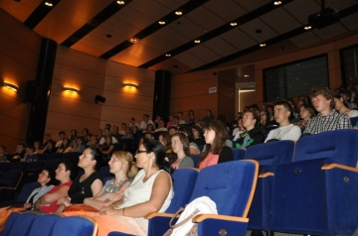
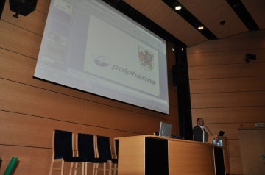
prezentacja edukacyjno-profilaktyczna dla uczniów kl.II
Dnia 13.06.2013r. uczniowie klas drugich, tj. ok 160 uczniów wzięło udział w prezentacji edukacyjno-profilaktycznej, przygotowanej przez Pana Włodzimierza Roznerskiego - doświadczonego specjalistę ratownictwa medycznego.
„Uczniowie często w tym wieku rozpoczynają swoją przygodę
z motoryzacją, nie zdając sobie sprawy jak niebezpiecznym miejscem jest droga” – mówił Pan Roznerski.
Po tym programie uczniowie uświadamiają sobie, że za błędy na drogach płaci się bardzo wysoki rachunek, nawet do końca życia.

Slide 6
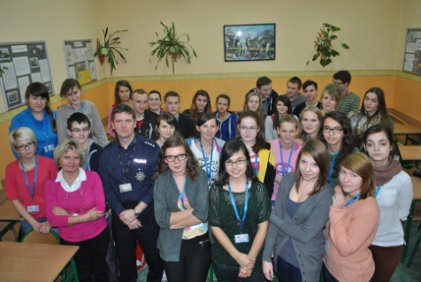
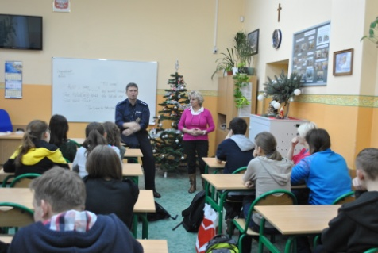
odpowiedzialność karna za popełnione czyny osób nieletnich
W grudniu 2013 roku odwiedzili nas asp.Angelika Kreft i Marcin Bucikiewicz , specjalista ds.Nieletnich i Patologii Komendy Powiatowej Policji w Starogardzie Gdańskim.
W spotkaniu uczestniczyli uczniowie klas I Technikum, tj ok. 160 uczniów.
Celem spotkania było zapoznanie młodzieży z najważniejszymi przepisami zawartymi w Ustawie o Postępowaniu w Sprawach Nieletnich dotyczącymi przeciwdziałania wszelkim objawom demoralizacji i przestępczości osób nieletnich.

Slide 7
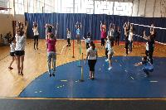
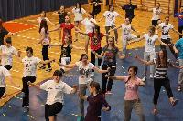
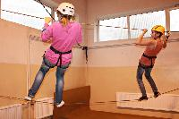
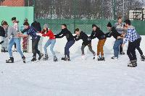
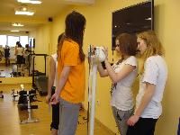
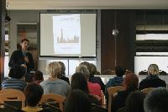
Zwiększenie zainteresowania uczniów aktywnością fizyczną
Ogólnopolska Akcja Ministra Edukacj Narodowej „Ćwiczyć każdy może” organizowana w ramach Roku Szkoły w Ruchu
W nowej podstawie programowej znacznie silniej niż dotychczas zarysowano związki wychowania fizycznego i edukacji zdrowotnej.
Zajęcia edukacyjne :
Zabawy i gry oswajające z piłką siatkową,
doskonalenie zagrywki sposobem górnym.
Alternatywne formy realizacji zajęć
Kształtowanie orientacji przestrzennej i poczucia rytmu.
Pokonywanie tras sprawnościowych
Rola aktywności ruchowej w życiu
Pomiary wzrostu, wagi oraz obwodów ciała.
Kwalifikacje i doskonalenia nauczycieli

Slide 8
Analiza porównawcza
Liczba zwolnień lekarskich z wychowania fizycznego w poszczególnych latach
2011/2012 | 2012/2013 | 2013/2014
Kl.I - 12 | Kl. I - 7 | Kl.I - 7
Kl.II - 6 | Kl.II - 18 | Kl.II - 7
Kl.III - 11 | Kl.III - 10 | Kl.III - 17
Kl. IV - 12 | Kl.IV - 19 | Kl.IV - 9
Suma: 41 54 40

Slide 9
Propagowanie różnych form działalności sportowo-rekreacyjnej dostosowanych do potrzeb uczniów
W ramach zajęć pozalekcyjnych propagujemy kulturę fizyczną, sport, zachęcamy młodzież do udziału w różnych formach rekreacji, udziału w sekcjach sportowych jako ważnego dla zdrowia czynnika rozwoju indywidualnego , osiągania sukcesu każdego ucznia na miarę jego własnych możliwości. Do dyspozycji jest hala sportowa, siłownia.
Rodzaj zajęć | Dzień | Godzina | Sala | Uwagi
Siłownia i fitness | Wtorek | 15.00 | Hala/siłownia
Siłownia szkolna | Wtorek | 15.00 | Hala/siłownia
Piłka koszykowa | Czwartek | 15.30 | Hala sportowa | Dla dziewcząt
Badminton i tenis stołowy | Poniedziałek | 15.30 | Hala sportowa
Piłka siatkowa | Środa | 15.30 | Hala sportowa | Dla chłopców
Piłka ręczna | Wtorek | 15.30 | Hala sportowa
Piłka koszykowa | Środa | 15.30 | Hala sportowa | Dla chłopców
Futsal | Czwartek | 17.00 | Hala sportowa | Dla chłopców
Piłka siatkowa | Wtorek Czwartek | 18.30 15.00 | Hala sportowa | Dla dziewcząt
Kółko turystyczne | Wtorek | 9.40 | Korytarz
Edukacja prozdrowotna | Poniedziałek | 15.00 | Gab.pedagoga
Doradztwo zawodowe | Środa | 15.00 | Gab.psychologa

Slide 10
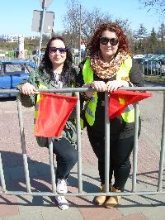
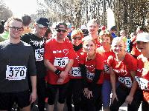
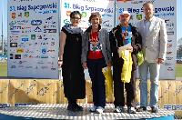
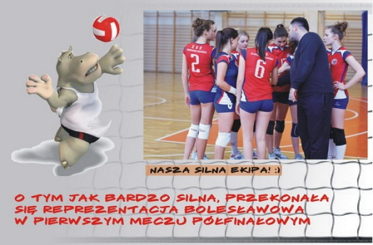
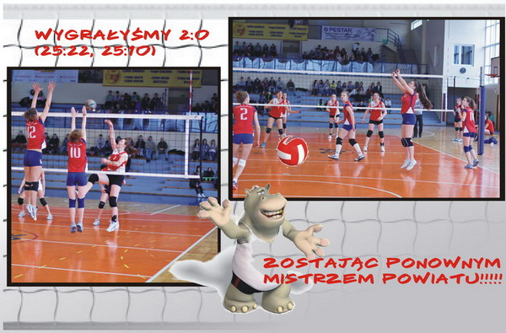
Szerzenie kultury fizycznej mające na celu integrację środowiska i społeczności szkolnej
Dnia 05.04.2014 (sobota) odbył się XXXI Bieg Szpęgawski.
Reprezentacja ZSE - młodzież oraz nauczyciele- spróbowali swoich sił w biegu. Jak co roku liczna grupa uczniów naszej szkoły wspierała organizatorów przy sędziowaniu.
Sukcesy w piłce siatkowej dziewcząt -11.02.2014(wtorek)
- ZSE PONOWNYM MISTRZEM POWIATU!!!

Slide 11
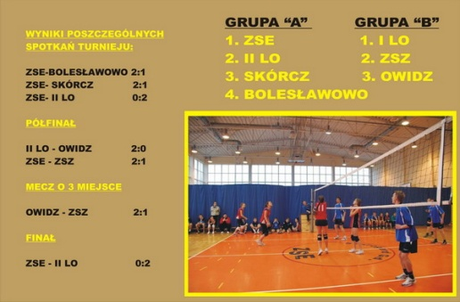
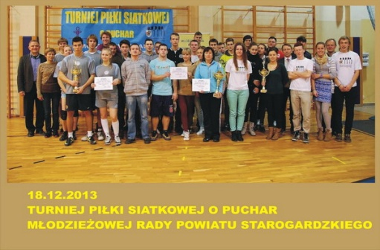
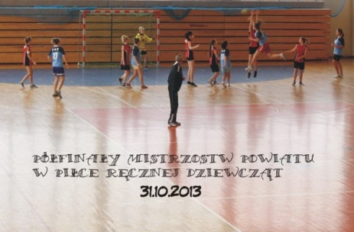
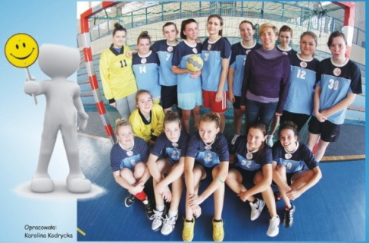
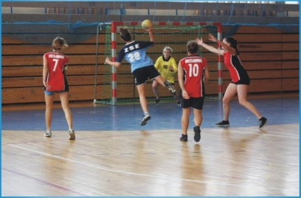
Szerzenie kultury fizycznej mające na celu integrację środowiska i społeczności szkolnej
Turniej Piłki Siatkowej o Puchar Młodzieżowej Rady Powiatu Starogardzkiego - 18.12.2013
Półfinały Mistrzostw Powiatu w piłce ręcznej dziewcząt

Slide 12
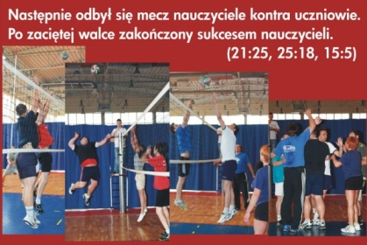
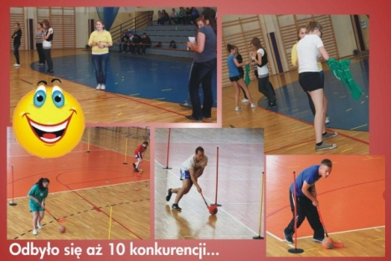
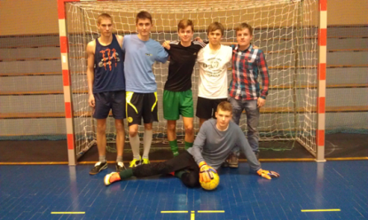
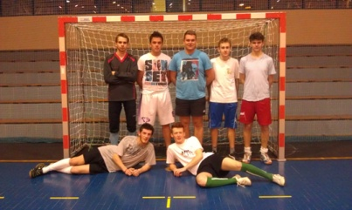
Sport to zdrowie – obchody dnia zdrowia
Integracja społeczności szkolnej poprzez zabawę i rywalizację sportową w Dniu Dziecka
Finał SZKOLNEJ LIGI FUTSAL- 27.02.2014
bezkonkurencyjna okazała się klasa III Ti i to ona została mistrzem szkoły w roku szkolnym 2013/2014.
mistrzowie szkoły – kl. 3 Ti vice mistrzowie szkoły – kl. IV Tc

Slide 13
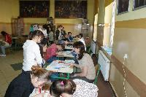
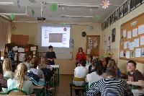
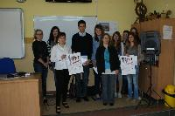
Profilaktyka prozdrowotna- promocja zdrowego stylu życia, przeciwdziałanie zachowaniom ryzykownym
W ramach akcji „Zostań genetycznym bliźniakiem”
zorganizowanej po raz pierwszy 25 kwietnia 2013r. w Zespole Szkół Ekonomicznych i przy współpracy z Fundacją DKMS Polska do bazy potencjalnych dawców szpiku kostnego dołączyło 61 osób
Akcję poprzedziły spotkania edukacyjne dla uczniów kl.II, III i IV ( co stanowi 80% społeczeństwa uczniowskiego) na temat profilaktyki i zagrożeń chorobami nowotworowymi, a w szczególności rakiem płuc, rakiem piersi, rakiem szyjki macicy
Powstał też film uświadamiajacy potrzebę niesienia pomocy chorym na nowotwory(dostępny jest na stronie www.zse.com.pl, archiwum kwiecień 2012/2013)
Równoczesnie odbywały się bezpłatne badania słuchu.

Slide 14
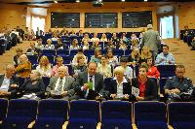
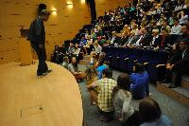
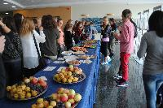
Profilaktyka prozdrowotna- promocja zdrowego stylu życia, przeciwdziałanie zachowaniom ryzykownym
Dnia 18.09.2013r. uczniowie naszej szkoły( I,II,III) wzięli udział w debacie „ Profilaktyka a TY” na temat praktycznych rozwiązań zmierzających do promocji zdrowego trybu życia oraz rozwoju infrastruktury rowerowej w naszym mieście.
Uczestnicy debaty zapoznali się z projekcją „Starogardzkiego Lipdupa”, a następnie wspólnie staraliśmy się odpowiedzieć na nurtujące nas pytania : Jak wygląda zdrowe odżywianie w praktyce? Czy aktywny tryb życia to luksus dla wytrwałych? Czy eko - transport jest opłacalny i bezpieczny?

Slide 15
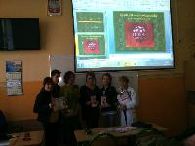
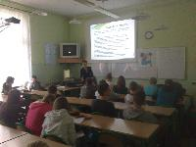
Profilaktyka prozdrowotna- promocja zdrowego stylu życia, przeciwdziałanie zachowaniom ryzykownym
W dniach 12-13XI2013r. uczniowie klas I wzięli udział
w spotkaniu edukacyjnym na temat Profilaktyki ryzykownych zachowań w chorobach przenoszonych drogą płciową.
Zostali zapoznani z czynnikami zwiększającymi ryzyko zachorowań na raka szyjki macicy oraz przyczynami i objawami
zakażenia wirusem brodawczaka ludzkiego HPV.
Młodzież obejrzała prezentację multimedialną, w której ujęto dane statystyczne z przeprowadzonych badań naukowych, konsultację lekarza ginekologa, zasadność wykonywania szczepień ochronnych i badań cytologicznych.

Slide 16
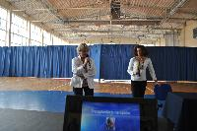
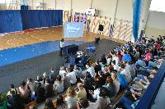
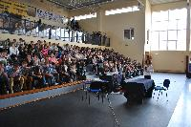
Profilaktyka prozdrowotna- promocja zdrowego stylu życia, przeciwdziałanie zachowaniom ryzykownym
10 października 2014r odbyła się w szkole prelekcja na temat "Przeszczep darem życia", która prezentowała dr anestezjolog Cybulska z Kociewskiego Centrum Zdrowia.
Uczniowie kl.III i IV dowiedzieli się, że od pierwszego udanego przeszczepu w naszym kraju minęło niedawno 47 lat. Ta rocznica jest obchodzona jako ogólnopolski dzień transplantacji. Na transplantację oczekuje w Polsce prawie 2 tysiące osób.
Pani doktor wyjaśniała jak wygląda pobieranie i przeszczep narządów oraz ile takich zabiegów wykonuje się w naszym kraju. To była prawdziwa lekcja nauki wrażliwości - dawstwo narządów to najcenniejszy dar, ratujący ludzkie życie.

Slide 17
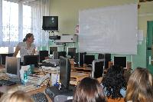
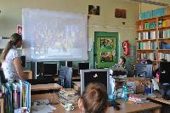
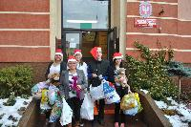
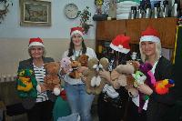
zachęcanie młodych ludzi do udziału w bezinteresownym działaniu na rzecz potrzebujących
Wolontariat : 23.10.2013r. zainteresowani uczniowie spotkali się z przedstawicielem Stowarzyszenia Wspomagającego Osoby ze Środowisk Dysfunkcyjnych„ Można Inaczej”, Panią Anną Gracz.
Od kilku lat Samorząd Uczniowski Zespołu Szkół Ekonomicznych w okresie przedświątecznym organizuje i przeprowadza zbiórkę zabawek, odzieży, słodyczy i pieniędzy aby móc przygotować świąteczne dary

Slide 18
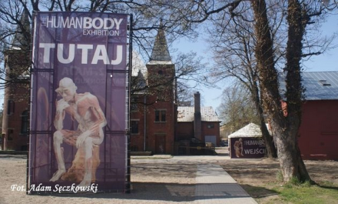
Wycieczka edukacyjno-profilaktyczna
„ The Human Body Exhibition”
W ramach przystąpienia naszej szkoły do programu sieci szkół promujących zdrowie, mieliśmy okazję pojechać do Gdańska, aby zwiedzić znaną i kontrowersyjną jednocześnie wystawę „THE HUMAN BODY”. Grupa 60 uczniów wraz z opiekunami wybrała się na wycieczkę w piątek, 20 września 2013 r.
Studenci Wydziału Lekarskiego Gdańskiego Uniwersytetu Medycznego. Opowiadali szeroko o pracy poszczególnych narządów oraz o tym, jak należy dbać o siebie, żeby uniknąć poważnych chorób. Największe wrażenie zrobiła prezentacja płuc zdrowego człowieka i skontrastowanych wobec nich płuc palacza. Efektem tej wizualizacji był wypełniony pudełkami z papierosami pojemnik, do którego można było wyrzucać swoje „uzależnienie”. Sądząc po ilości „śmieci”, całkiem sporo osób zadeklarowało rzucanie nałogu.

Slide 19
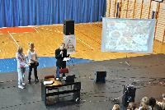
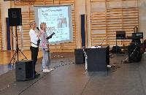
program „ Zachowaj równowagę”
Projekt KIK 34 „Zapobieganie nadwadze i otyłości oraz chorobom przewlekłym poprzez edukację społeczeństwa w zakresie żywienia i aktywności fizycznej, realizowany w ramach Szwajcarsko Polskiego Programu Współpracy przewidzianego na lata 2011-2017
05.11.2013r. na 4 lekcji uczniowie klas pierwszych i drugich mieli okazję zapoznać się z treścią prezentacji multimedialnych przedstawiających zagadnienia związane z racjonalnym odżywianiem się oraz o roli aktywności fizycznej dla zachowania zdrowia przez całe życie.
Teraz już wiemy, że: Jesteś tym co jesz!

Slide 20
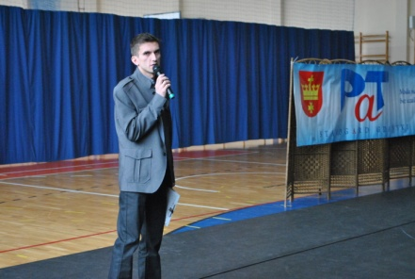
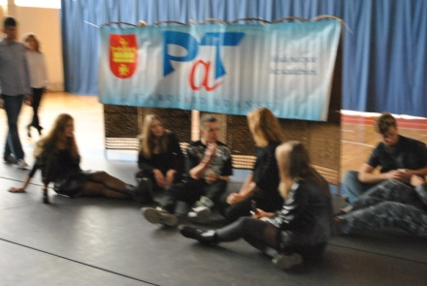
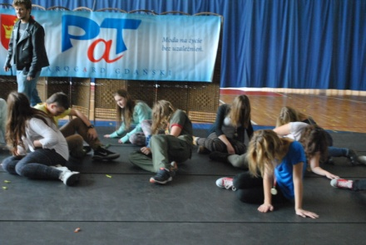
profilaktyka prozdrowotna zachowań ryzykownych – Światowy Dzień Walki z AIDS
Z okazji obchodów tego dnia zaprezentowaliśmy naszej młodzieży aktywne działania starogardzkiej grupy „PaT”, która w sposób nowatorski przygotowuje i przedstawia spektakle o charakterze profilaktycznym. Frekwencja – 567 uczniów.
Tego dnia obejrzeliśmy dwa spektakle: „ Sekret” oraz „ Na skrzydłach”. Koordynatorem grupy jest Pan Mariusz Szwoch.
Atmosfera, która towarzyszyła nam przez cały czas była po prostu magiczna, bo PaT, to niezwykli ludzie, z którymi zawsze miło spędza się czas.

Slide 21
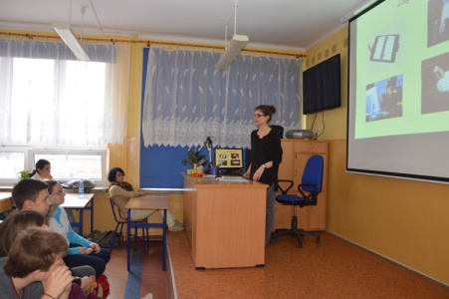
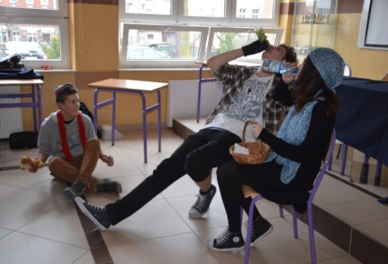
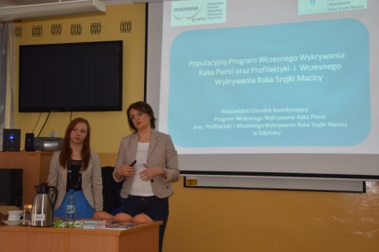
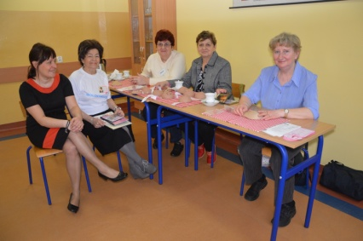
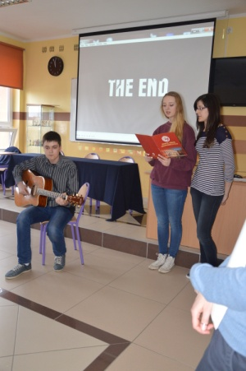
„ Zdrowy tydzień – promocja zdrowia w trosce o lepszą przyszłość. Od wiedzy do praktyki”
24.03.2014r. – 28.03.2014r.
Tematyka i zadania- odpowiedzialni uczniowie klas pierwszych:
Alkohol – cichy zabójca. Wpływ na organizm człowieka. - PN
Środki odurzające, narkotyki – przyczyny i skutki zażywania.- WT
Otyłość- pokolenie XXI wieku.- ŚR
Aktywność ruchowa sposobem na zdrowie. - CZW
Wpływ palenia tytoniu na zdrowie i urodę człowieka. - PT

Slide 22
Szkoła przyjazna żywieniu i aktywności fizycznej
Działania:
- prezentacja multimedialna na telebimach szkolnych.
- QUIZ-na przerwach uczniowie będą mogli sprawdzić swoją wiedzę, a także otrzymać drobny upominek :)
- gabinet dobrej wagi- to gabinet pielęgniarki szkolnej, w którym można zważyć się, zmierzyć ciśnienie a także obliczyć BMI.

Slide 23
Działania promujące zdrowe odżywianie
Owoce i warzywa zamiast chipsów

Slide 24
Nowe produkty w sklepiku szkolnym
Podjęliśmy współpracę z wlaścicielem sklepiku, zdiagnozowalismy opinię uczniów co do asortymentu
Uzupełnienie asortymentu w sklepiku szkolnym o artykuły dostosowane do potrzeb uczniów: banany, jabłka, soki owocowo-warzywne100%, kanapki z ciemnego pieczywa.

Slide 25
Program „ Czuję, widzę, słyszę, ratuję”
Włączyliśmy się do powiatowego projektu realizacji Programu „ Czuję, widzę, słyszę, ratuję”, kolejnej akcji edukacyjnej z zakresu szeroko pojętej profilaktyki medycznej. Tym razem ratownicy Szpitalnego Oddziału Ratunkowego teoretycznie i praktycznie przygotowywali młodzież do niesienia pierwszej pomocy bez strachu, zastanawiania i wątpliwości związanych z pytaniem "czy sobie poradzę?"

Slide 26
Dziękuję za uwagę
Koordynator działań
w Zespole Szkół Ekonomicznych
w Starogardzie Gdańskim
Iwona Grudzińska

